Slide 1


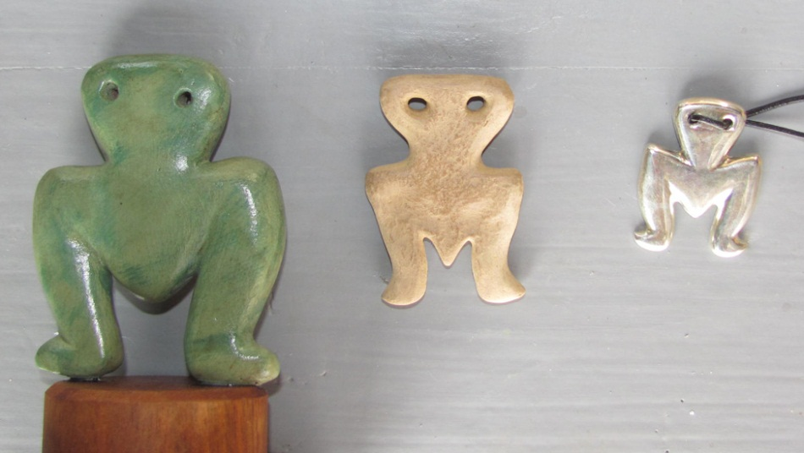
ГЕОРГИ ГАНЕЦОВСКИ
АРХЕОЛОГИЧЕСКИЯТ ОБЕКТ ОХОДЕН-ВАЛОГА:
ИНОВАТИВНИ ИЗСЛЕДОВАТЕЛСКИ МЕТОДИ И ТУРИСТИЧЕСКИ ПРОДУКТ
РЕГИОНАЛЕН ИСТОРИЧЕСКИ МУЗЕЙ - ВРАЦА

Slide 2
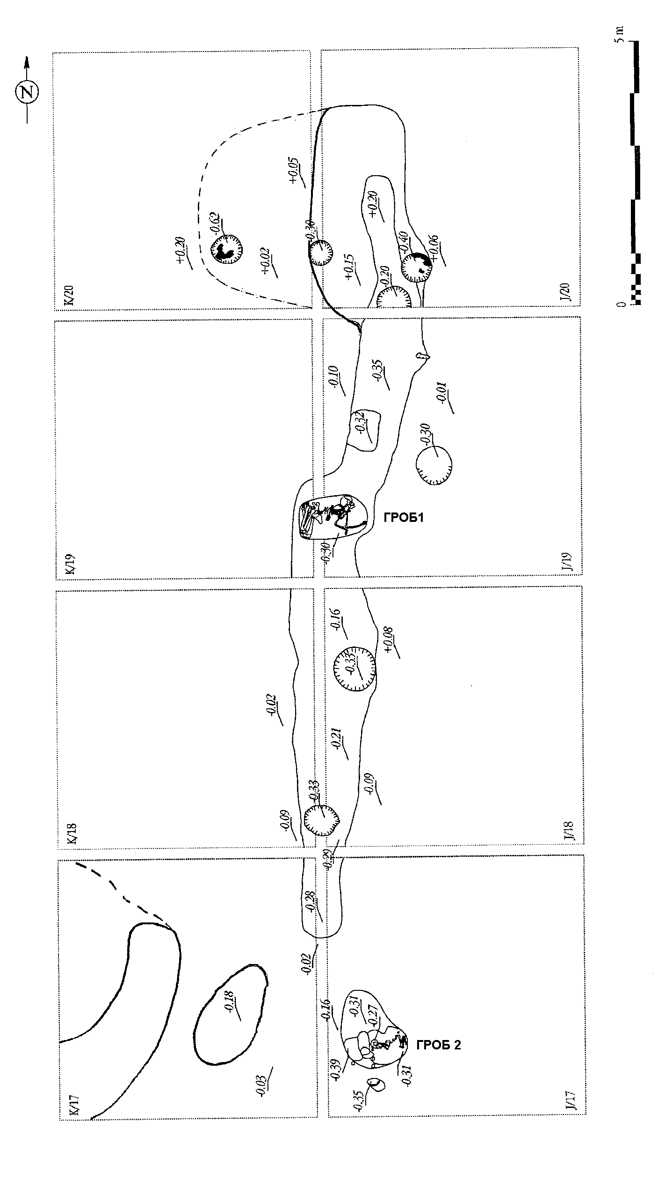
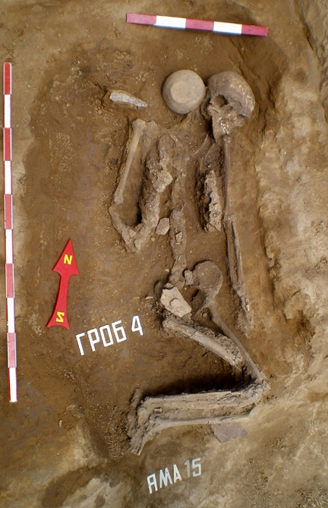
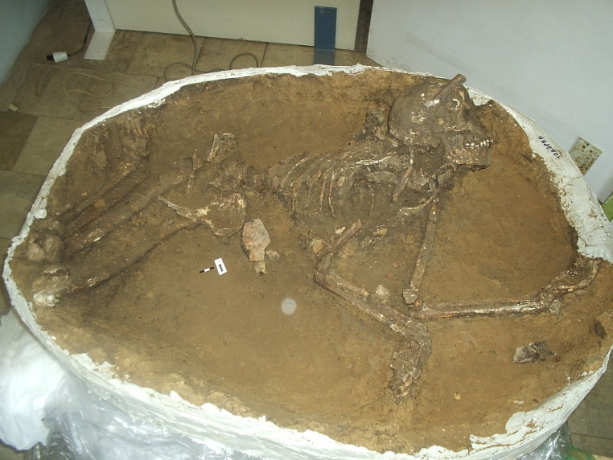
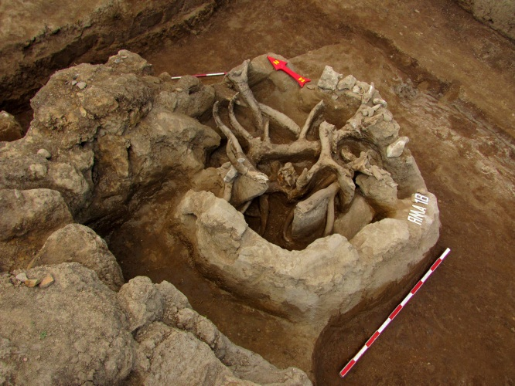
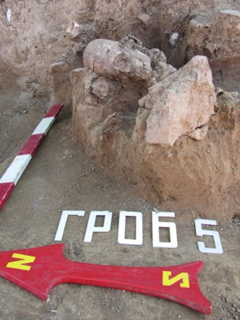
13 ГОДИНИ АРХЕОЛОГИЧЕСКИ РАЗКОПКИ И 10 ГОДИНИ ОТ ОТКРИВАНЕТО НА ПЪРВОТО ОБРЕДНО СЪОРЪЖЕНИЕ

Slide 3
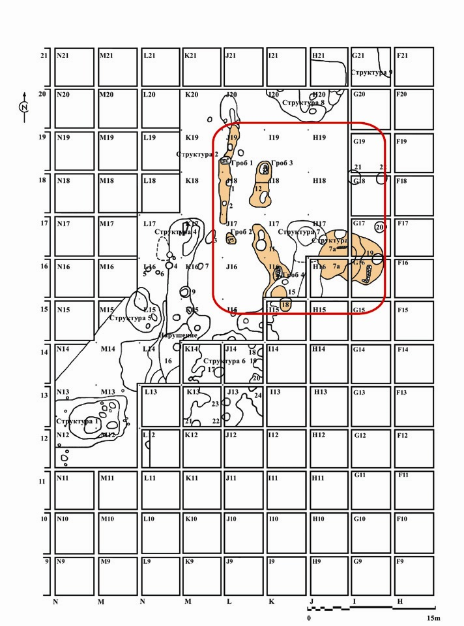
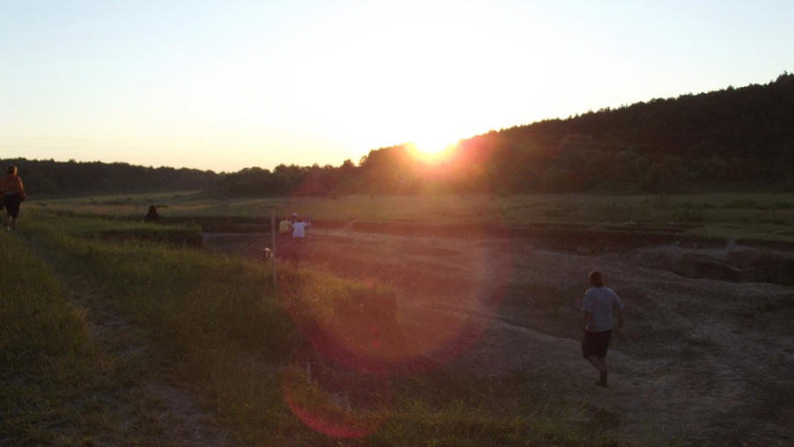
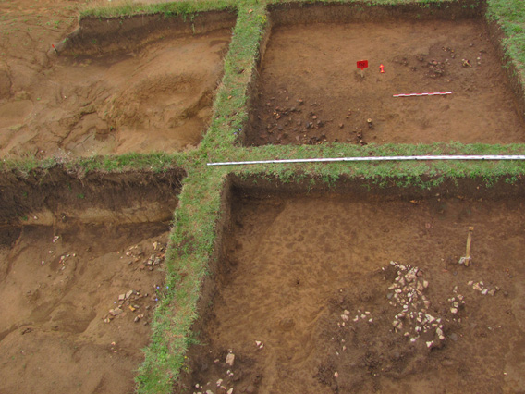
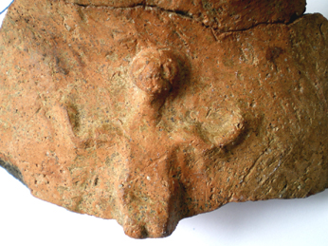
СВЕЩЕНОТО МЯСТО В ПРАИСТОРИЧЕСКОТО СЕЛИЩЕ

Slide 4

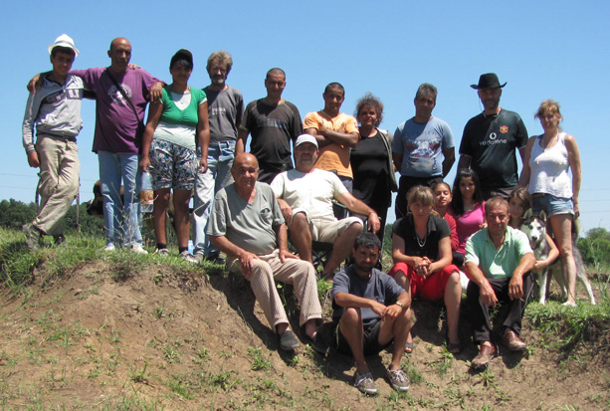
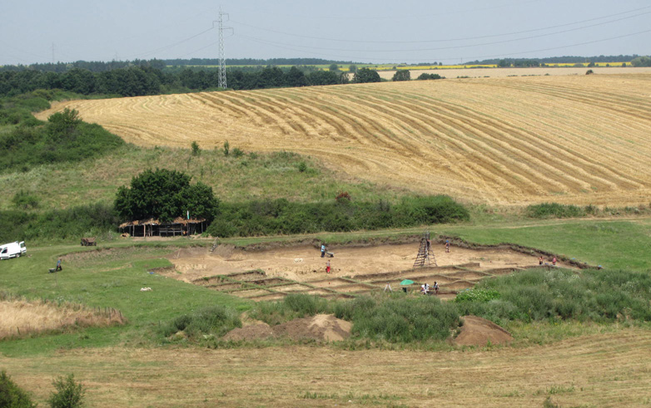
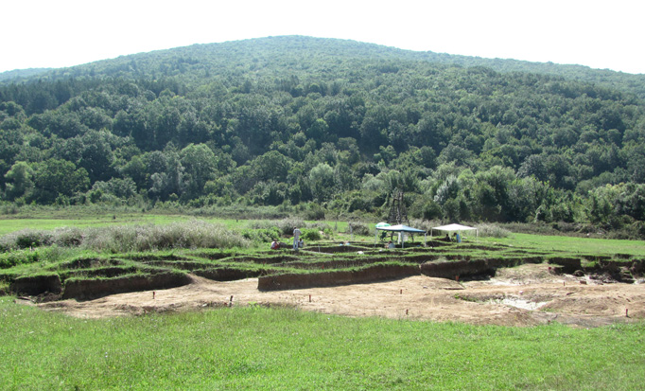
РАЗКОПКИТЕ НА РАННОНЕОЛИТНОТО СЕЛИЩЕ И ОБРЕДЕН ЦЕНТЪР ОХОДЕН-ВАЛОГА:
25 МАЙ – 25 НОЕМВРИ 2014 година

Slide 5
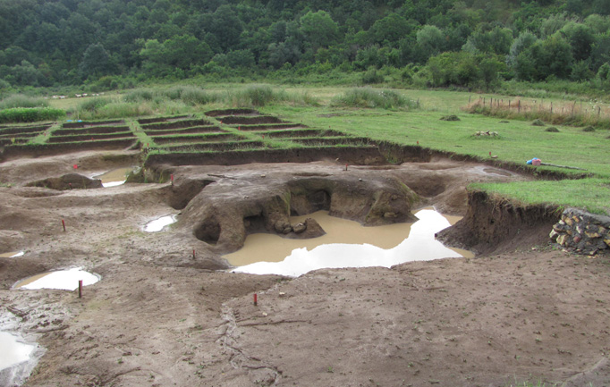
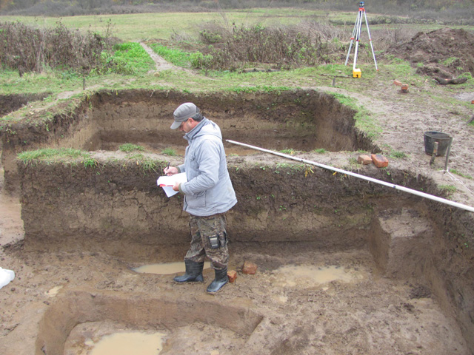
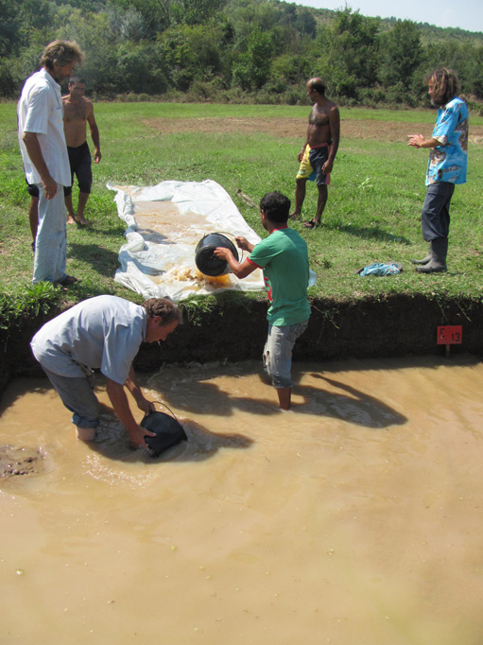
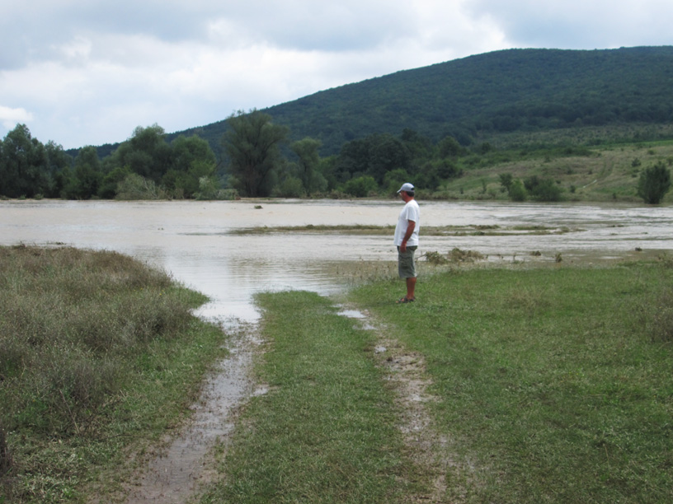
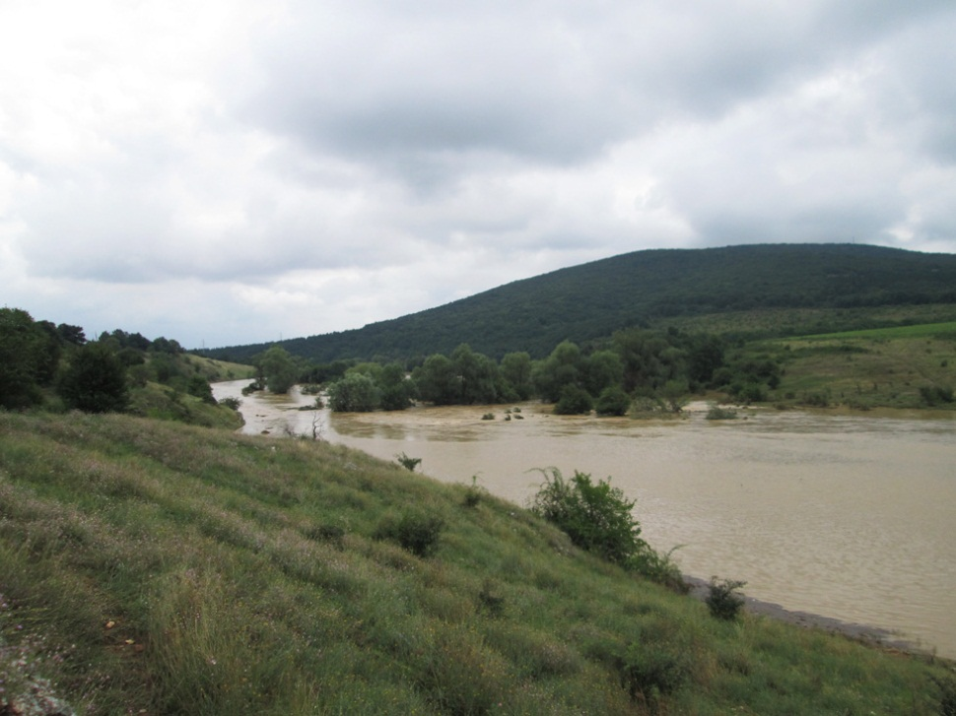
2014 година – безпрецедентни наводнения от река Скът

Slide 6
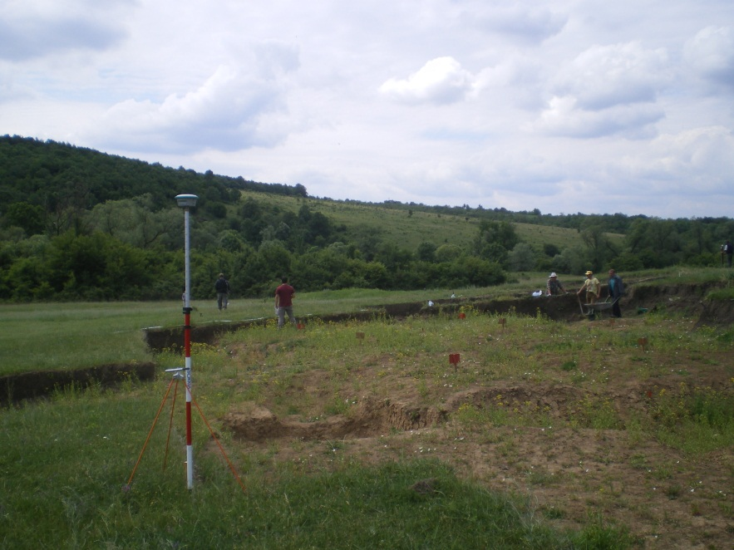
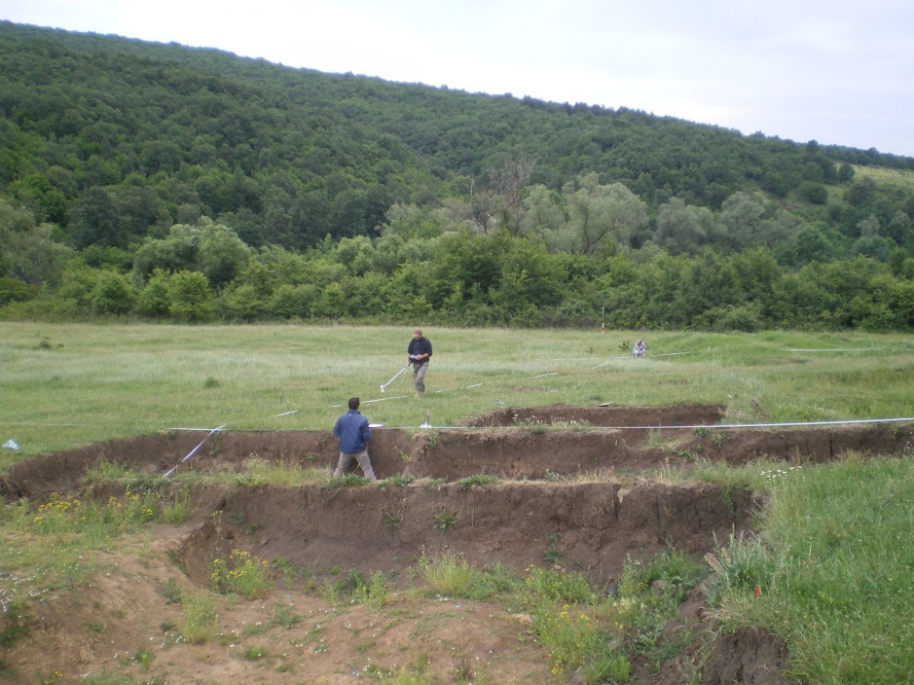
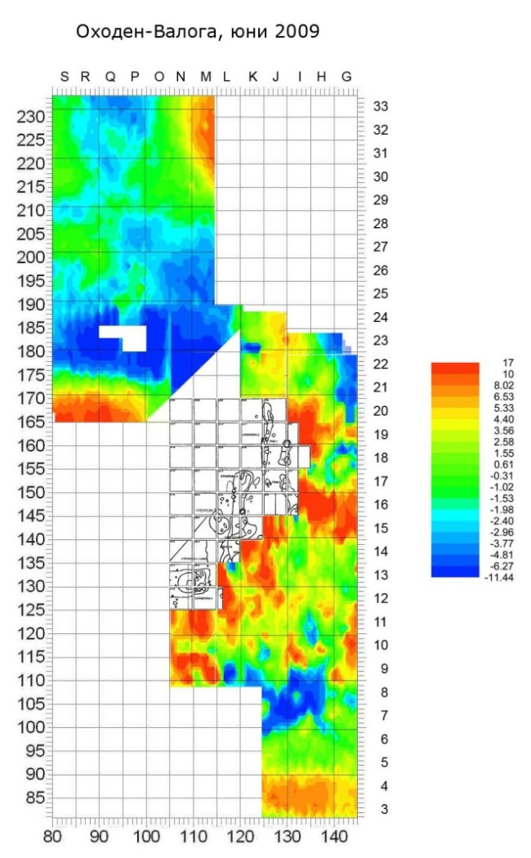
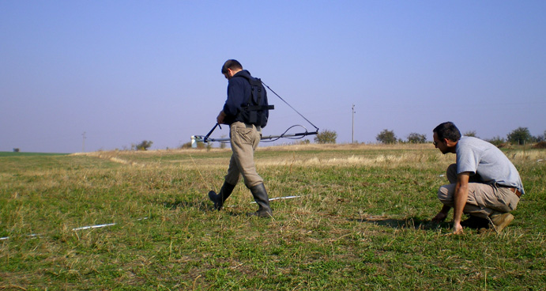
ГЕОМАГНИТНИ ИЗСЛЕДВАНИЯ

Slide 7
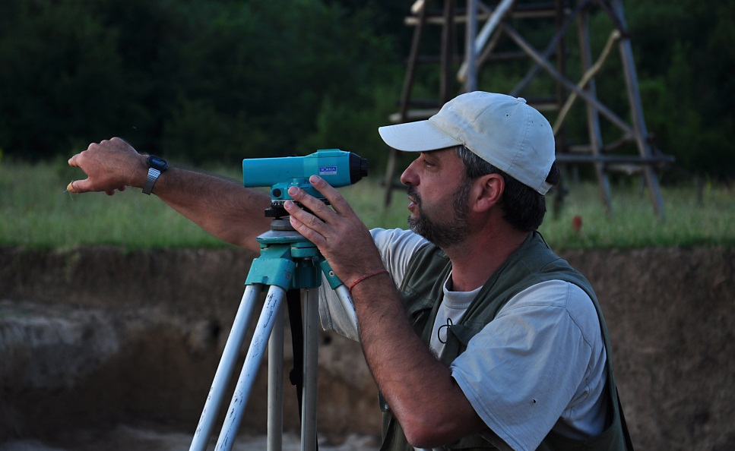
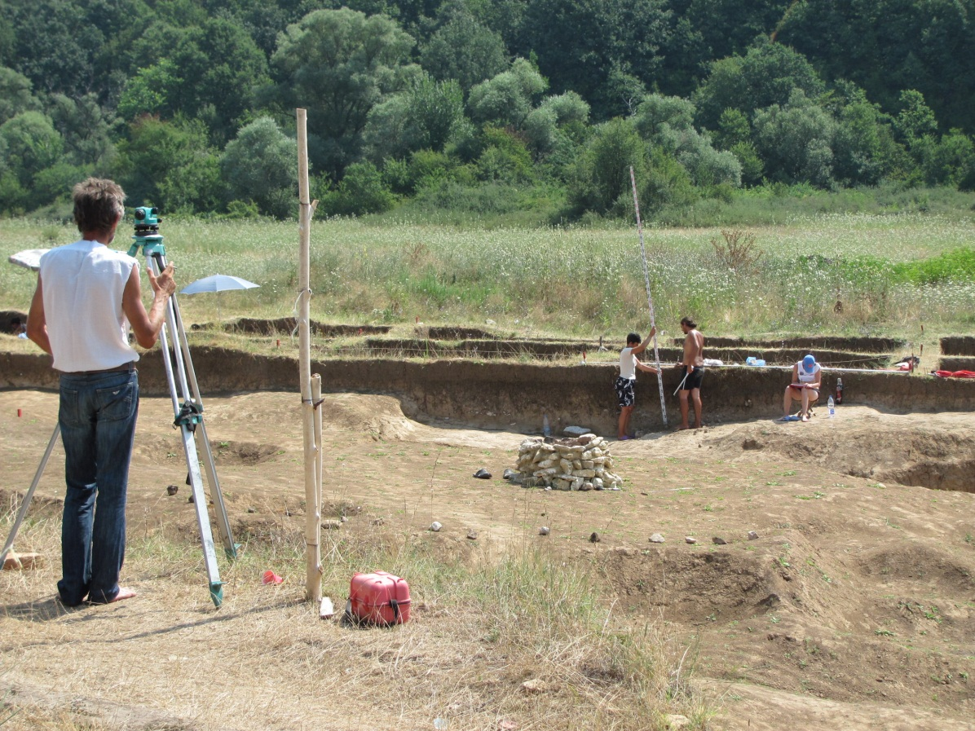
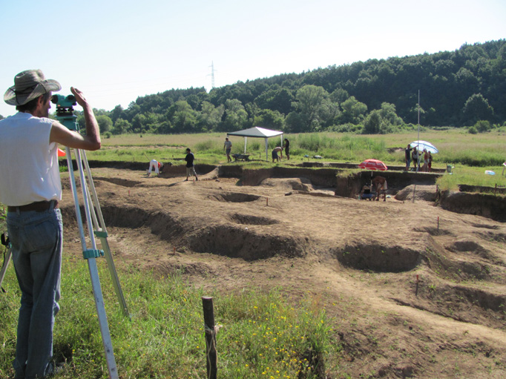
ТЕРЕННО ТРИИЗМЕРНО ЗАСНЕМАНЕ НА АРХЕОЛОГИЧЕСКИТЕ СТРУКТУРИ ЧРЕЗ ОПТИЧЕСКИ НАВЕЛИР

Slide 8
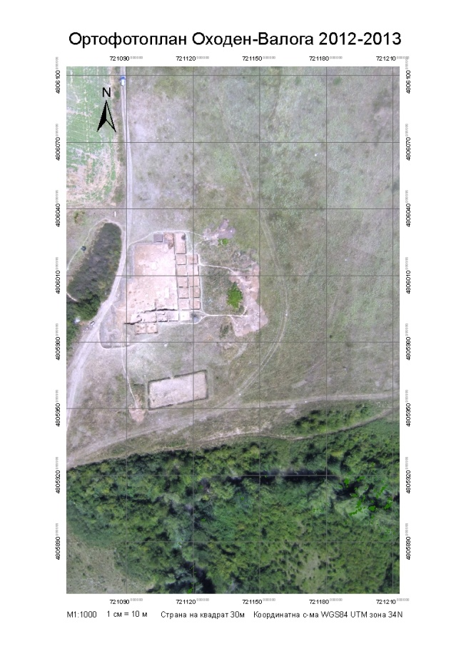
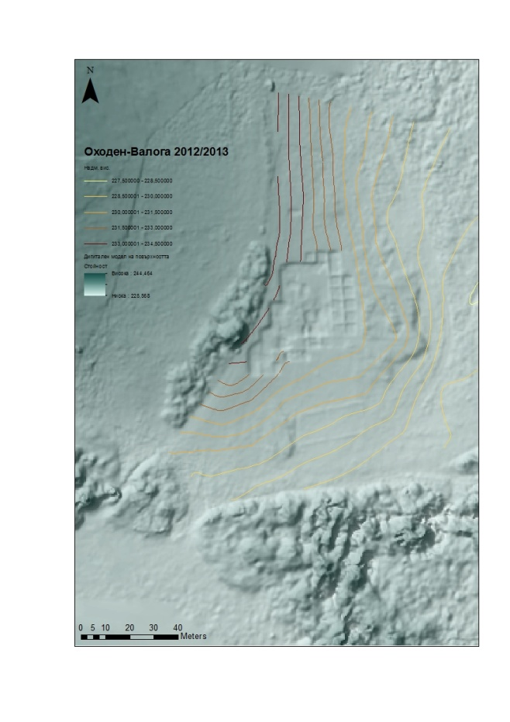
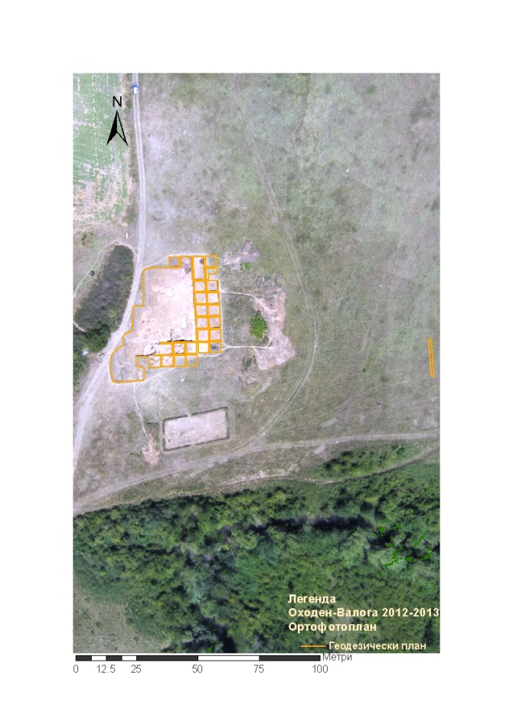
Ортофотоплан, дигитален модел на повърхността и геодезическо заснемане на проучената площ
1. Ортофотоплан
2. Дигитален модел на повърхността
3. Геодезическо заснемане на проучената площ

